Slide 1
ロゴ依頼書

Slide 2
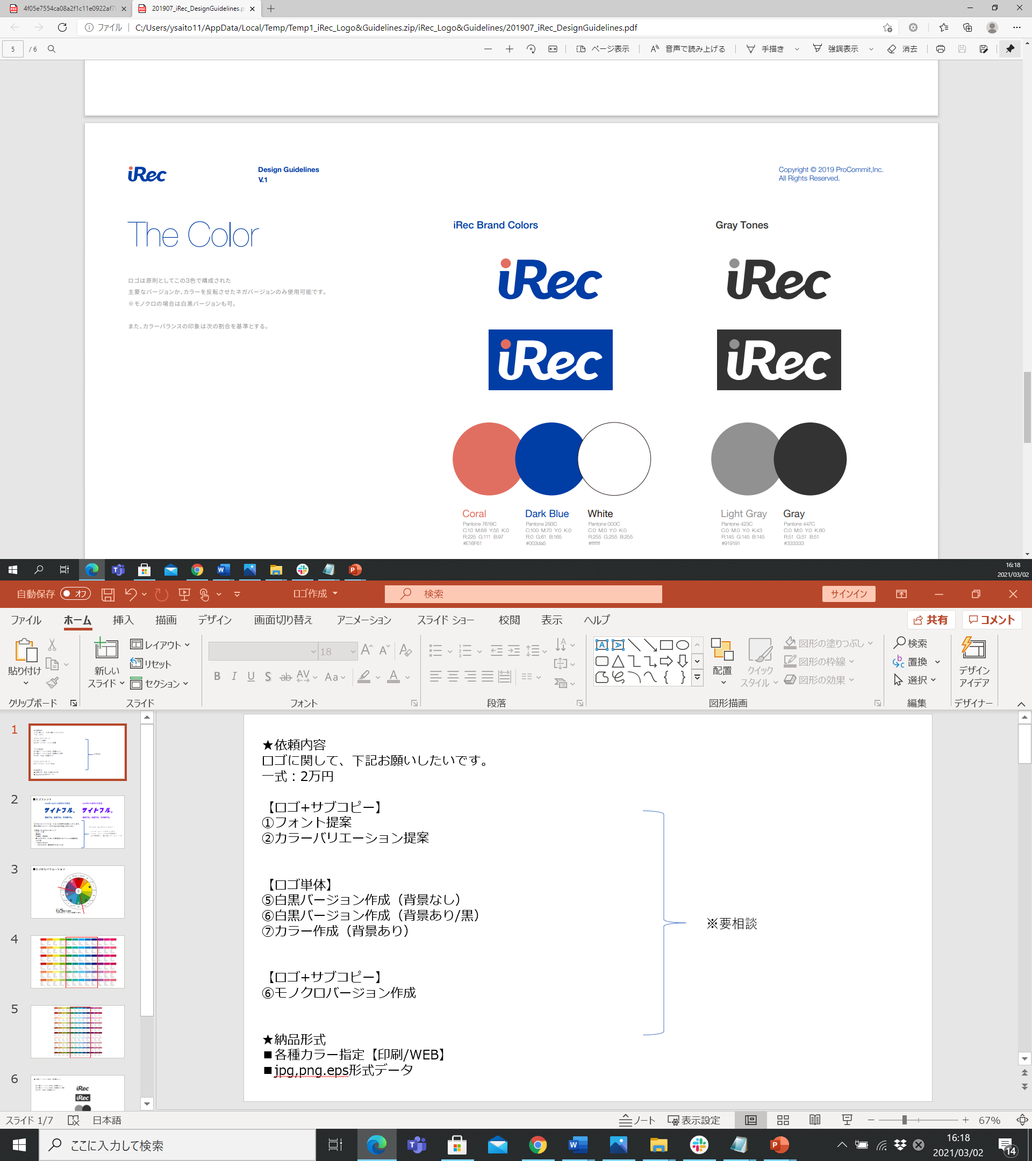
■依頼内容
★依頼内容
ロゴに関して、①～④までの作業をお願いいたします。
【ロゴ】
①文字間調整（マルRあり/なし）
②カラーバリエーション（20パターン程度）
①②が確定したら、（正式に依頼が確定しましたら、③④をお願いいたします）
③墨バージョン作成
④白バージョン作成（背景ベタ）
★予算：2万円
★納品形式
■各種カラー指定【印刷（CMYK指定）/WEB（RGBと色コード）】
■jpg,png.eps.ai形式データ
各種カラー指定例）

Slide 3
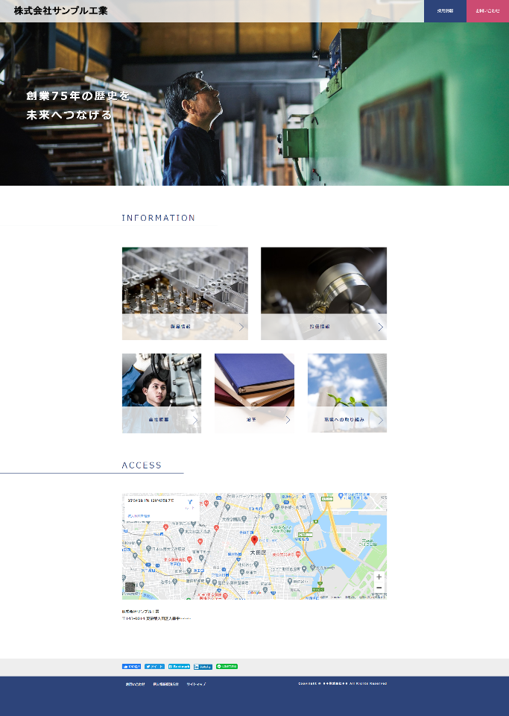
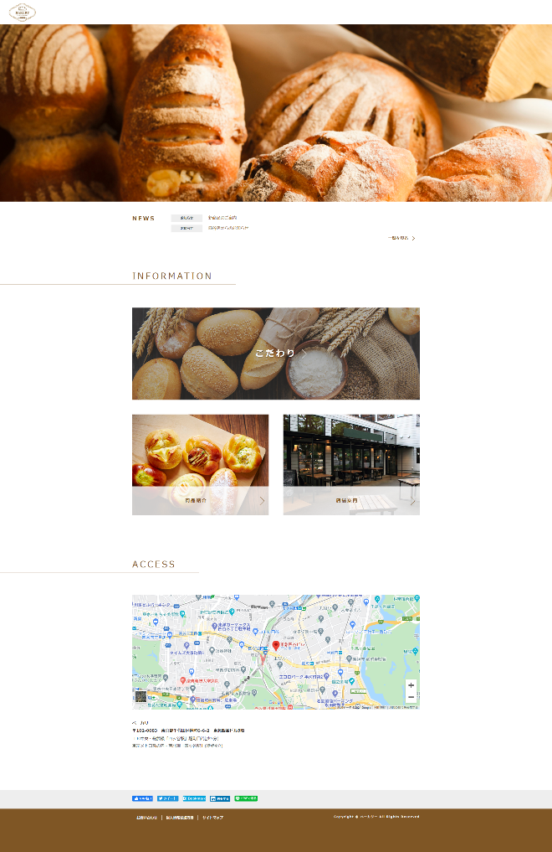
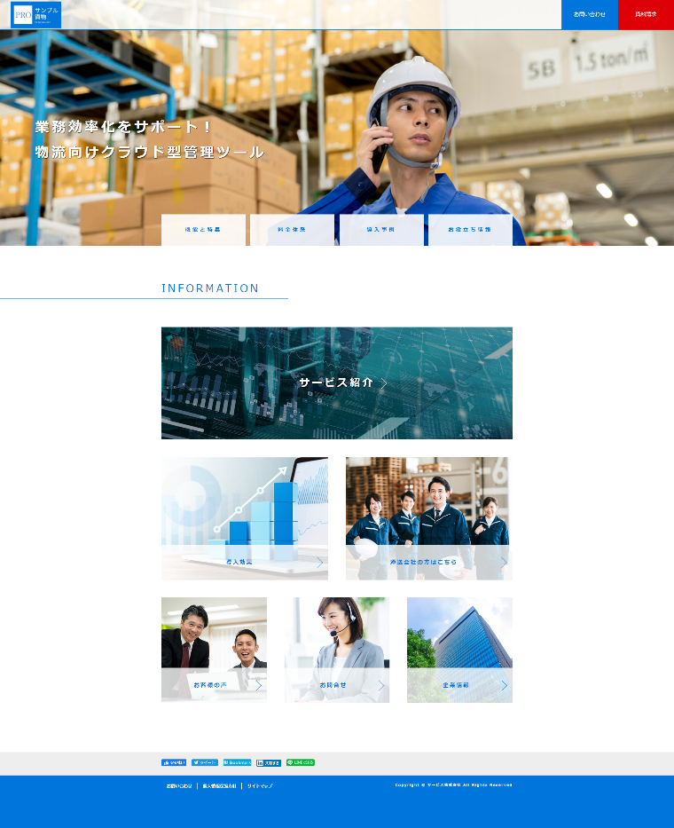
■サイトフルサービスとは？
サイトフルとは？
お手頃価格で、質の高いホームページが短期間で出来上がるホームぺージ制作ツールです。
利用用途は？
会社サイト・店舗サイト・サービスサイト様々な用途でご利用いただき、
主に、BtoB向けでの展開を想定しております。
企業サイトとして
店舗サイトとして
サービスサイトとして

Slide 4
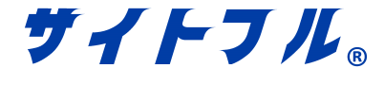
■依頼内容 詳細
【ご依頼事項】
①文字間調整（マルRあり/なし）
「サイトフル」のロゴについて、
現在使用フォント（CHI_Speedy Right_itaic_free）を使い、
可読性、視認性が高まるように、文字間の調整をお願いいたします。
その際、マルRあり/なしでのご提示をお願いいたします。
②カラーバリエーションの提示
次ページ以降に記載されているカラー範囲内にて、
20パターン程度のバリエーション提示をお願いいたします。
4

Slide 5
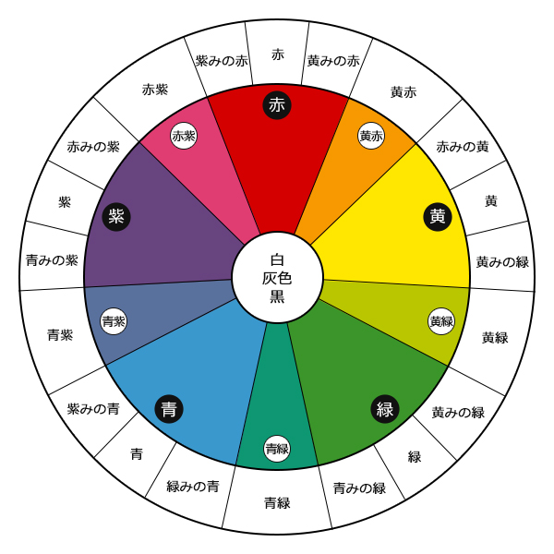
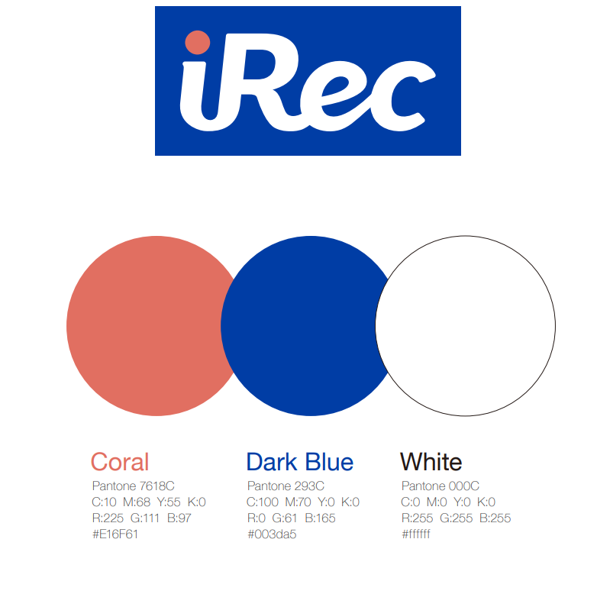

■カラーバリエーションについて
カラー範囲：青み紫～青緑までの範囲の中で、20パターンのバリエーション提示をお願いいたします。
留意点：
当社で、採用サイトが簡単に作れる「iRec」という名称の
サービスを販売しております。
https://www.procommit.co.jp/irec
今回のサイトフルは、姉妹サービスの位置づけになるため、
iRecロゴと一緒に並べた時に、統一感がでるようにしたいです。
※iRecと全く同じ色はNG
iRecロゴ色情報）

Slide 6
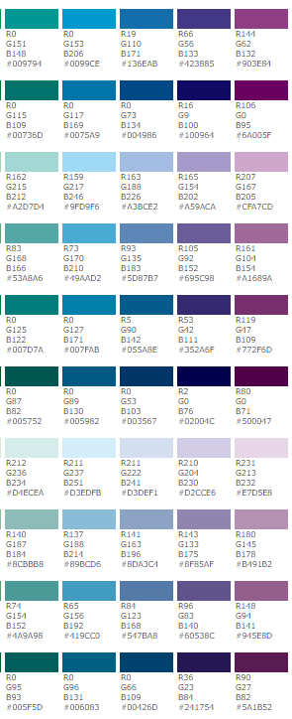
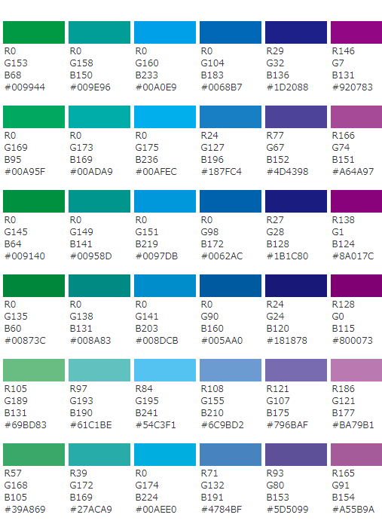
■カラーバリエーション ※参考
この範囲でお出しくださいというのではなく、
参考イメージとして提示させていただきます。
薄い色は視認性が悪くなってしまうので。
NGです。

Slide 7
サンプル例
③墨バージョン作成
④白バージョン作成（背景ベタ）

